Slide 1
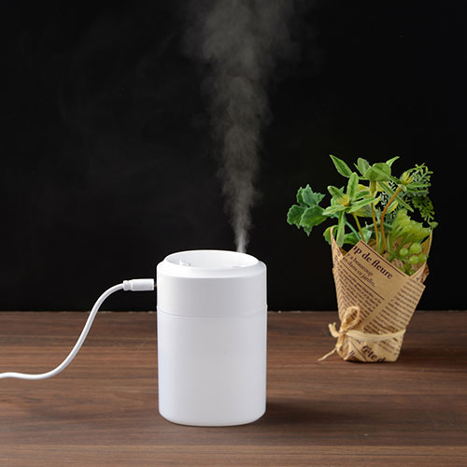
【提案書】
ミニ加湿器
特徴
コンパクトなミニサイズの上、デザインもシンプルなため、ナイトテーブルやオフィスデスクなどでも利用できる加湿器です。淡く光るライトの色もまたおしゃれ。特典用等におすすめです。
商品写
納期
納期スペース
仕様
素材：HIPS・ABS
包装：箱入 箱サイズ/100×76×72mm
備考：電源/USB 電源ケーブル付
お見積
お見積りスペース

